Slide 1


転移学習ガウス過程回帰サロゲートモデルによる 構造性能解析の計算負荷低減 Transfer learning Gaussian process regression surrogate model for structural reliability analysis
第27回計算工学講演会（6月2日）
C-08-01
才田大聖（筑波大学大学院） 西尾真由子（筑波大学）

Slide 2
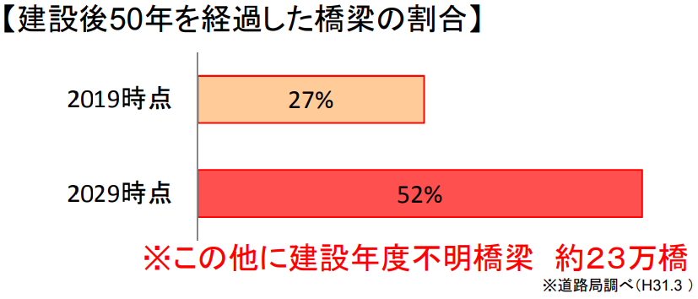
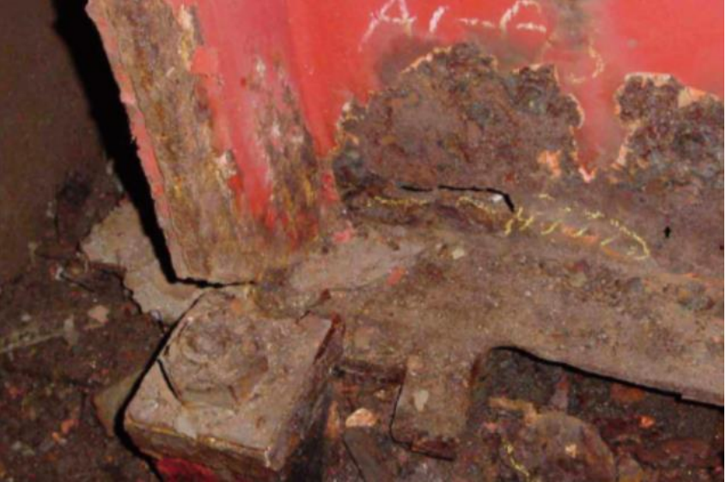
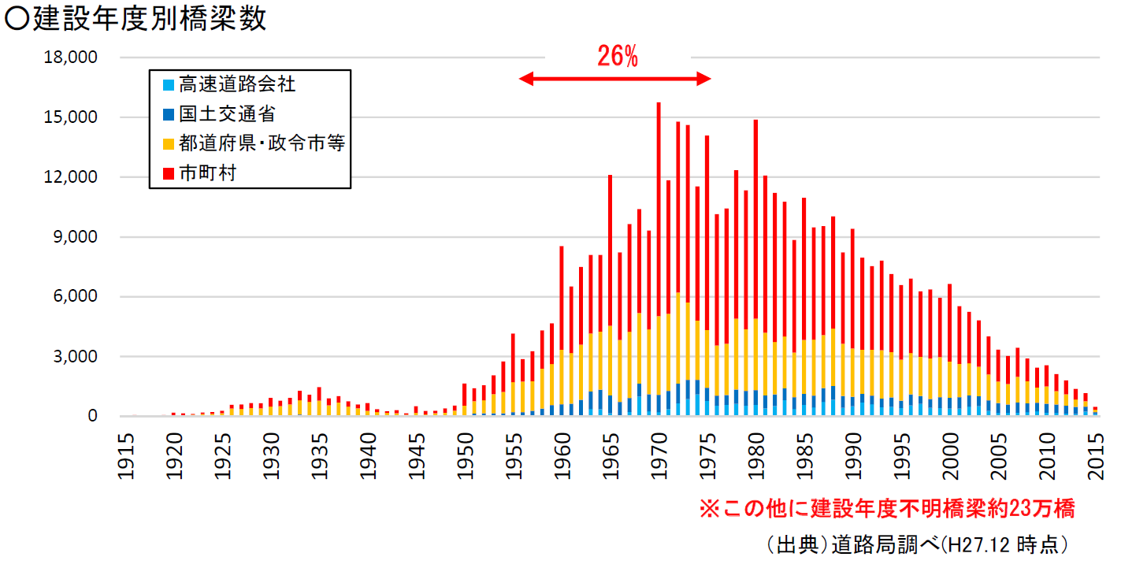
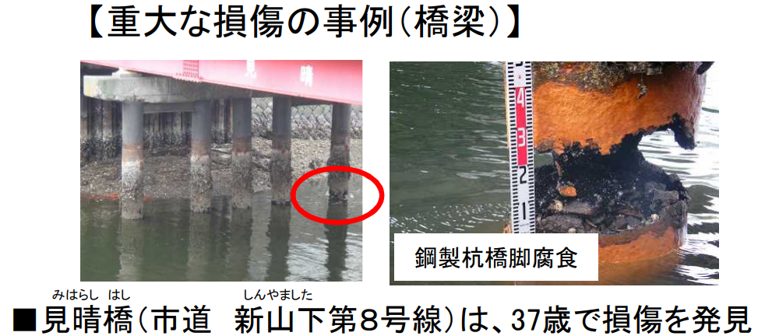
【背景】社会的背景
橋梁の多くは高度経済成長期に建設され、老朽化した橋梁が多く 存在し、老朽化した橋梁は増加傾向である
老朽化した橋梁の運用では、補修補強や架け替えなどの判断や それらの優先順位決定などの意思決定が求められることがある
既存橋梁の性能評価のため、構造状態や劣化損傷などの不確定性を考慮した確率ベースの構造性能解析が必要となる
【橋梁の劣化損傷の様子】
(国交省，老朽化対策の取組み)
（国交省中部地方整備局，道路の老朽化対策，老朽化の現状）
（国交省，老朽化対策の取組み）
(国交省近畿地方整備局，道路老朽化の現状 老朽化の現状)
Notes:
まず、背景についてです。
現在の橋梁の多くは高度経済成長期に建設され、老朽化した橋梁が多く存在し、今後も老朽化した橋梁は増加すると予想されます。
老朽化した橋梁の運用では、補修補強や架け替えなどの判断やそれらの優先順位決定などの意思決定が求められることがあります。
その意思決定の際に、既存橋梁の性能評価のため、構造状態や劣化損傷などの不確定性を考慮した確率ベースの構造信頼性解析が必要となります。

Slide 3
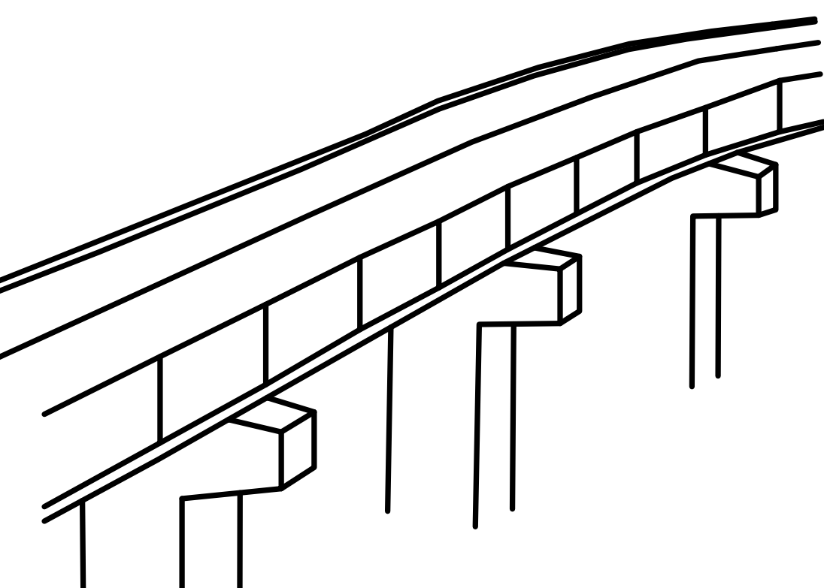
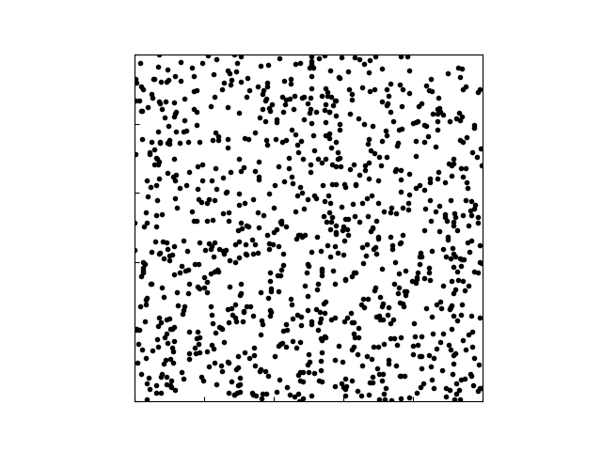
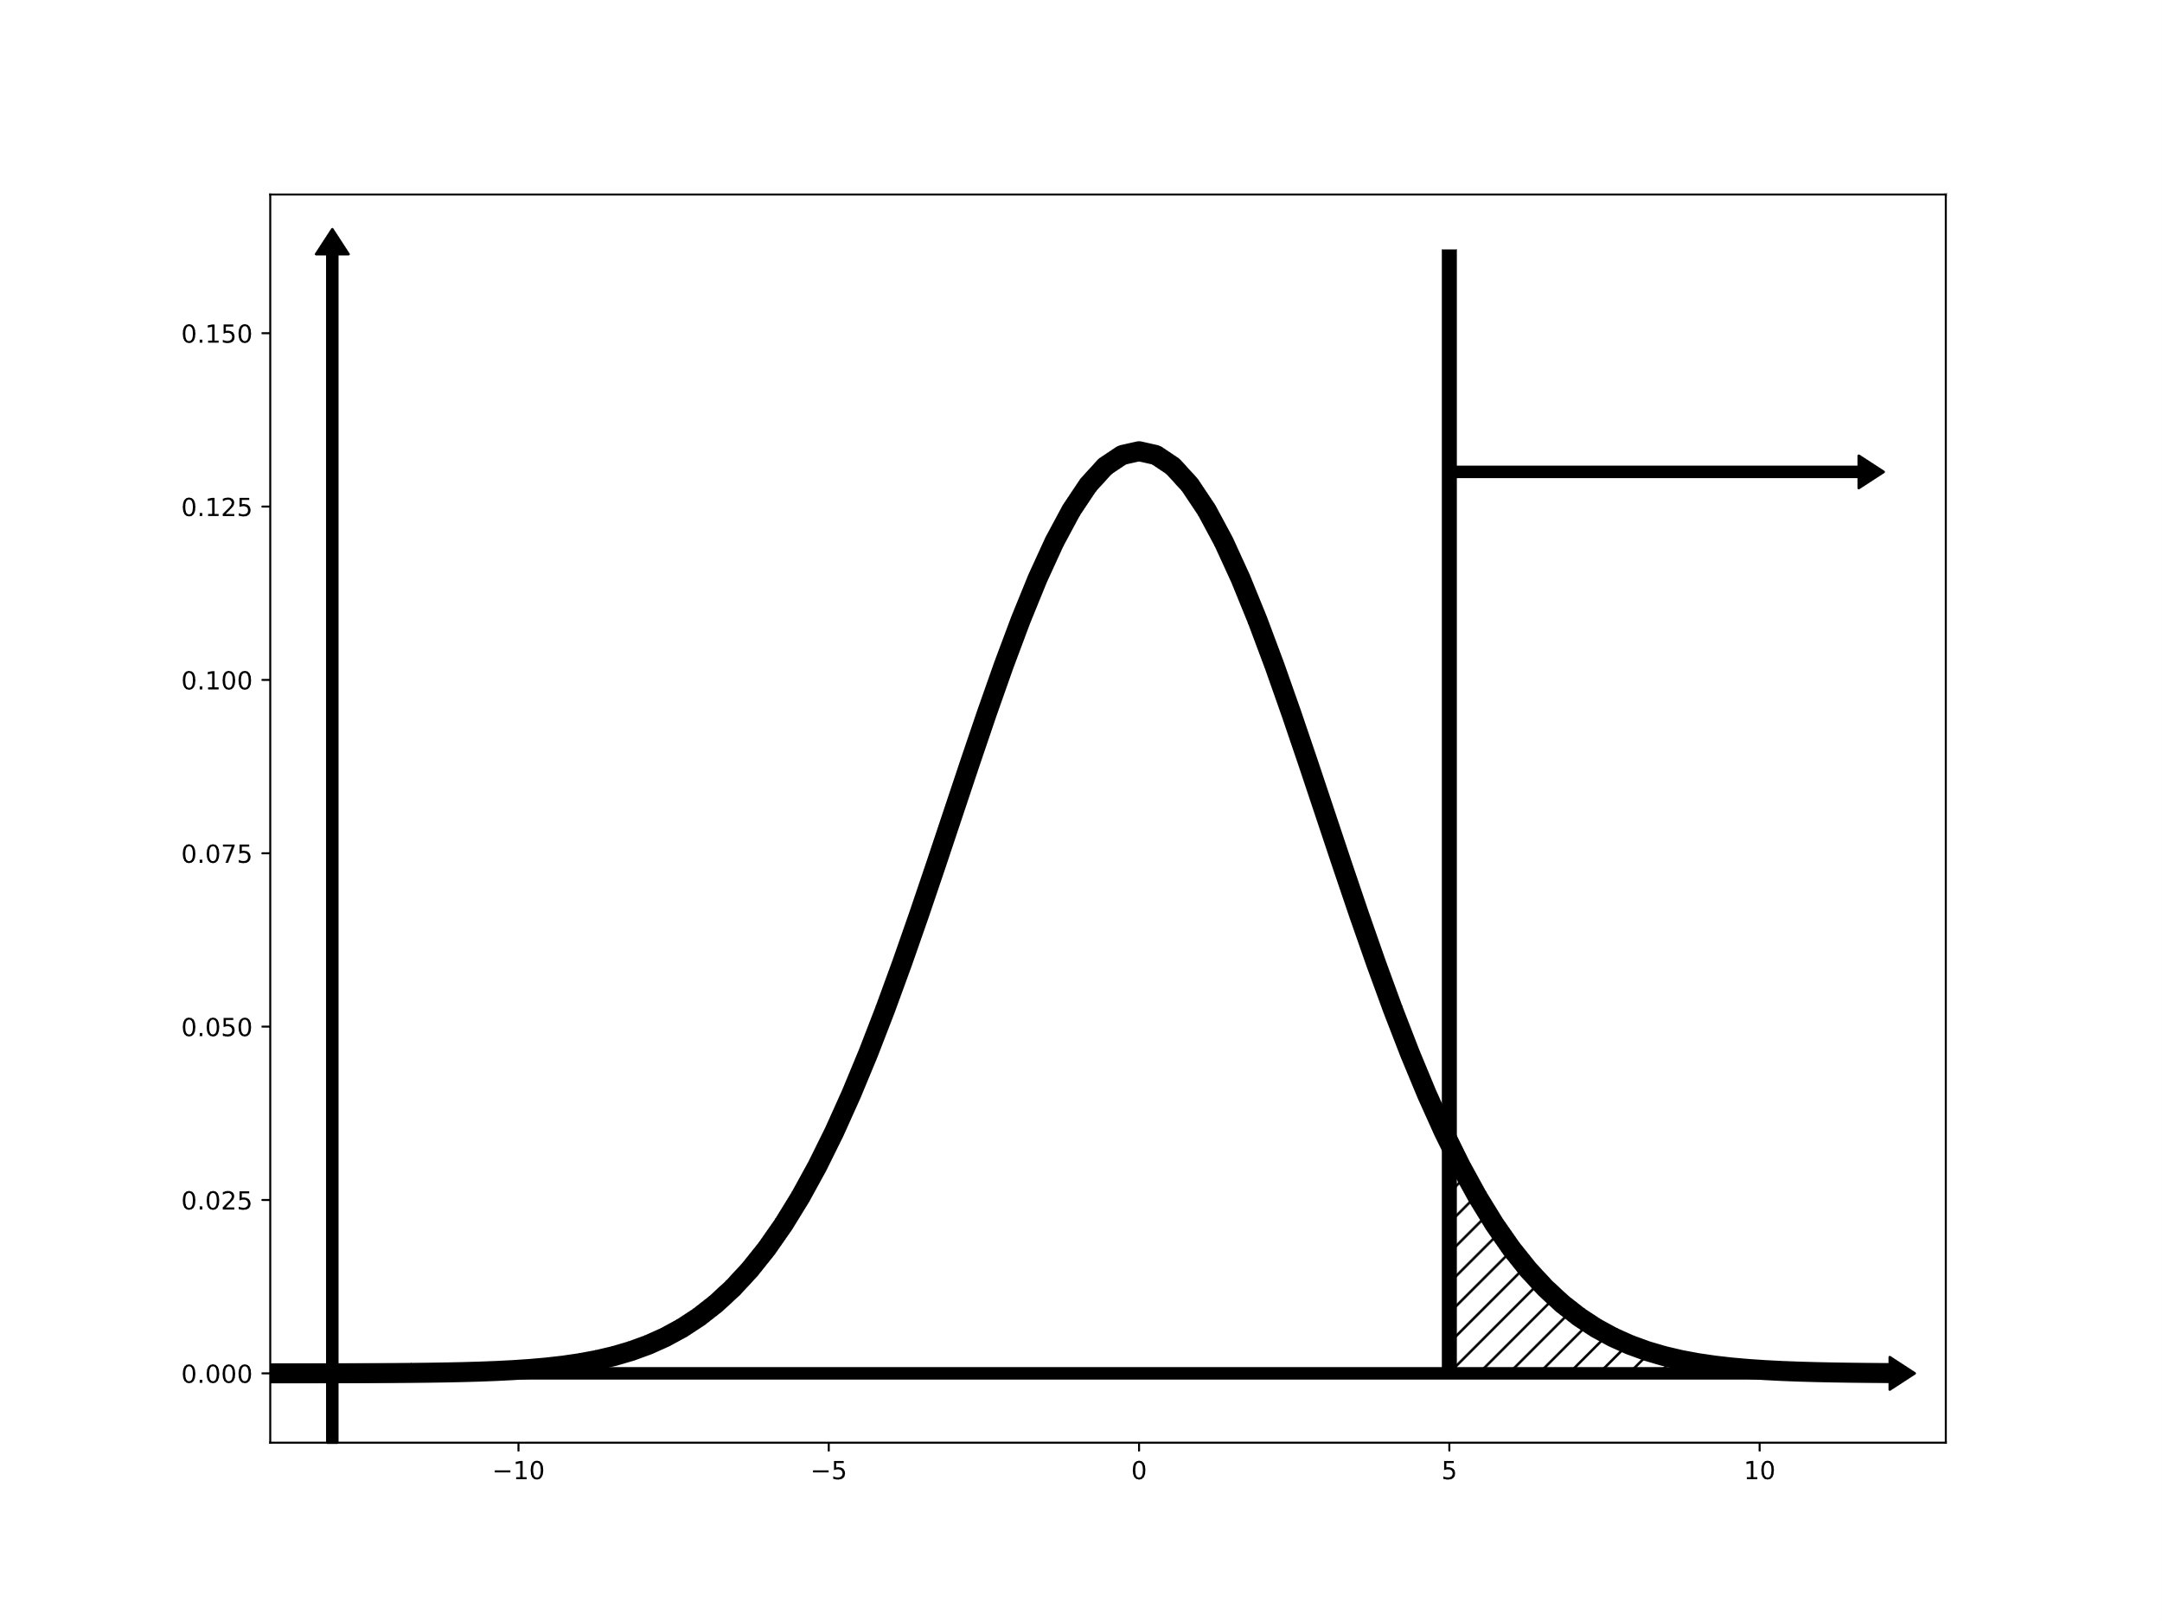
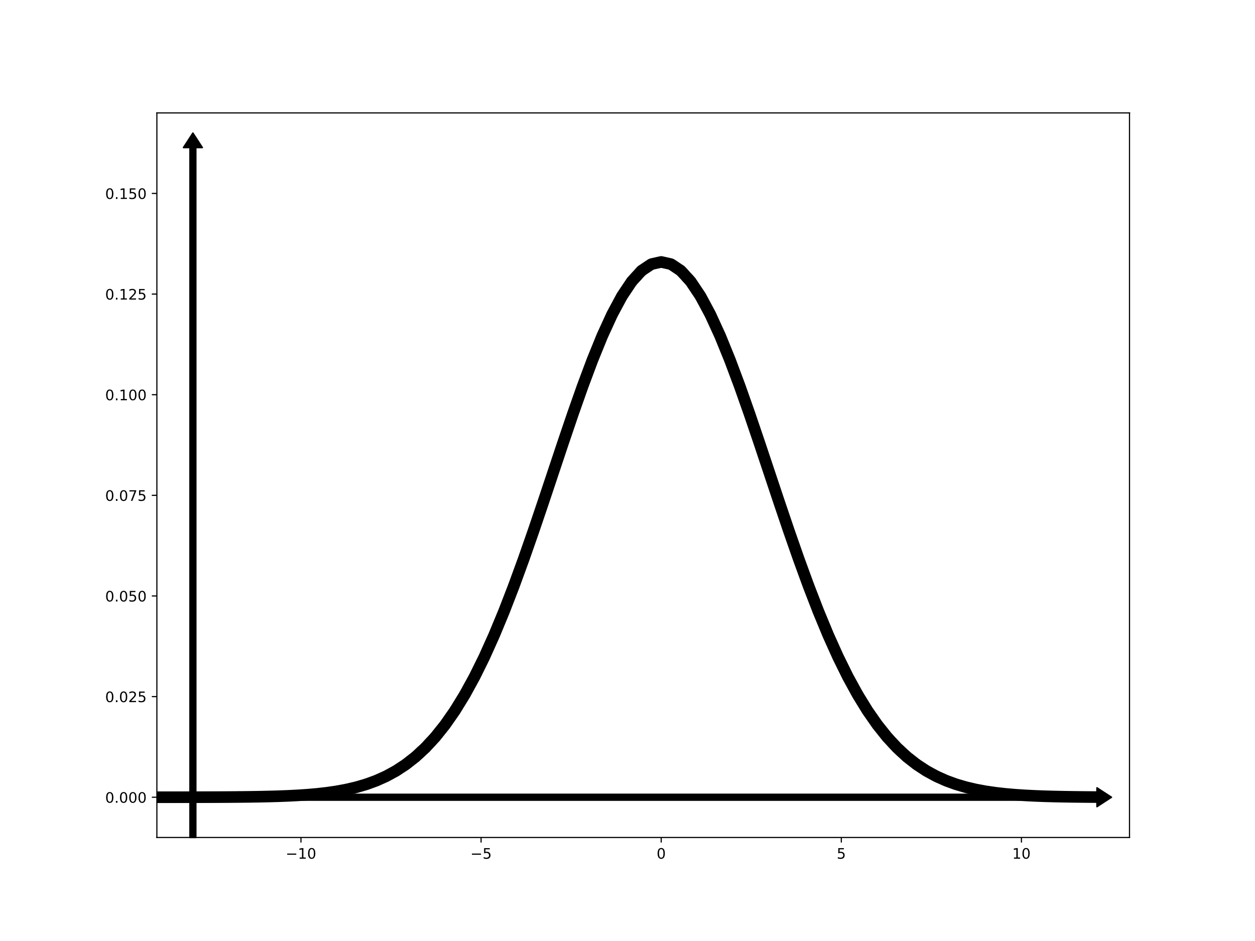
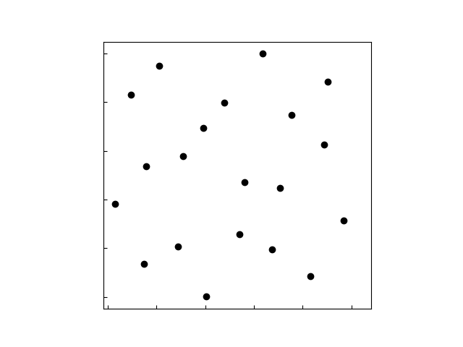
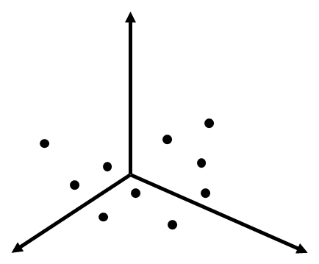
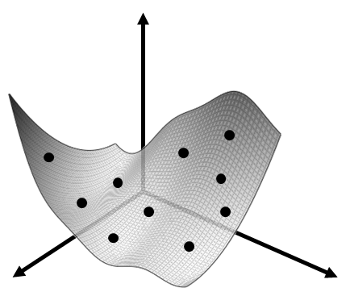

【背景】信頼性解析の現状
対象構造物
一般的な信頼性解析
ex) 橋梁
モンテカルロ サンプリング
橋梁の 解析モデル
出力応答分布
災害リスク評価
・維持管理の策定
・防災減災
・災害後の復旧
危険
数千点～
Probability
剛性
質量
ex)最大応力
サロゲートモデルを用いた信頼性解析
不確定性の
考慮が必要
実験計画法 サンプリング
橋梁の 解析モデル
解析データ
機械学習による サロゲートモデル
出力応答分布
数十点～
ex)
最大応力
ex)
最大応力
危険
Probability
剛性
Probability
質量
剛性
質量
ex)橋脚質量
ex)最大応力
サロゲートモデルにより計算コストが低減
課題点
構築されたサロゲートモデルは
対象の解析にのみに有効
Notes:
ここでは、信頼性解析の流れについて説明します。
まず、橋梁などの対象構造物があった際に、例えば、橋脚の質量などにはばらつきがあると考えられ、その不確定性を考慮する必要があります。
そこで、一般的な信頼性解析としては、モンテカルロサンプリングで不確定性をもつパラメータ空間内をサンプリングし、そのサンプリング点に対して解析計算を行うことで、出力応答の分布を得て、災害リスクの評価を行います。
しかし、この方法だと、解析計算を多く行う必要があり、計算コストの高い解析モデルを用いることが現実的に困難です。
そこで、近年、サロゲートモデルが注目されており、ここでは、実験計画サンプリングでサンプリングした点に対し、解析計算を行って、解析データを取得し、そのデータから機械学習によって数値計算を代替するサロゲートモデルを構築し、そのサロゲートモデルによって、出力応答分布を得ます。
この方法を使うことで、解析計算の回数が少なくなり、計算コストを低減することが可能です。
しかし、研究されてきているサロゲートモデルには課題もあり、構築されたサロゲートモデルは対象の解析のみに有効です。たとえば、上記の場合だと、この解析計算にのみ有効となります。

Slide 4
目的
橋梁の設計時
実験計画法 サンプリング
橋梁の 解析モデル
解析データ
機械学習による サロゲートモデル
出力応答分布
ex)
最大応力
ex)
最大応力
危険
剛性
Probability
剛性
質量
質量
剛性
質量
ex)最大応力
転移学習により 設計時のデータを活用
既存橋梁の評価時
実験計画法 サンプリング
橋梁の 解析モデル
解析データ
機械学習による サロゲートモデル
出力応答分布
ex)
最大応力
ex)
最大応力
危険
剛性
小規模
Probability
剛性
質量
剛性
質量
質量
ex)最大応力
転移学習を用いたARDカーネルによるガウス過程回帰サロゲートモデル（TL-GPRSM）を構築し、既存橋梁の性能評価に適用することで、TL-GPRSMの計算コスト削減効果及びその説明性について検証することで有効性を示す
Notes:
そこで、本研究では、設計時に信頼性解析を行っているとして、既存橋梁の評価の際に、その設計時の解析データを転移学習にによって利用することを考えました。
これにより、既存橋梁の信頼性評価の計算コストをさらに低減することが可能になると考えました。
そこで、本研究の目的としては、転移学習を用いたARDカーネルによるガウス過程回帰サロゲートモデル、今後はTL-GPRSMと呼びます。を構築し、既存橋梁の性能評価に適用することで、TL-GPRSMの計算コスト削減効果とその説明性について検証することで、有効性を示すことを目的とします。

Slide 5
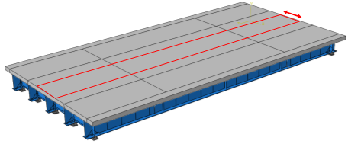
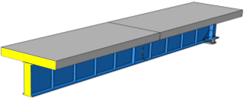
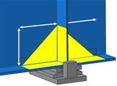
橋梁のFEモデル
解析モデル：標準的な単純 I 桁橋
支間長 ：20000 mm
幅員 ：10700 mm
主桁各部材：シェル要素
床版 ：シェル要素
鋼製線支承：ソリッド要素
要素数 ：104799
解析ソフト：Abaqus
全橋モデル
2200
半桁モデル
Move
腐食領域
G1
400
400
G2
G3
G4
G5
400
摩擦の考慮
Fix
全橋モデルと挙動が 一致するように調整
松島史弥：桁端部劣化損傷を有する鋼鈑桁橋の構造信頼性評価のためのセンシング 法の検討，横浜国立大学大学院，修士論文，2017．
➡境界面の摩擦を考慮した高計算コストなモデル
Notes:
ここでは、本研究で用いた解析モデルについて説明します。
解析モデルとして、支間長2000mm、幅員10700mmの標準的な単純I桁橋をモデル化しました。
主桁各部材と床板をシェル要素でモデル化し、鋼製線支承をソリッド要素でモデル化しました。
要素数は104799で、解析ソフトにAbaqusを使用しました。
本研究では、全橋モデルと挙動が一致するように調整した半桁モデルを使用しました。
本モデルは、支承の境界にて、摩擦を考慮しており、桁端部において、腐食領域を設けており、計算コストが高いモデルとなります。

Slide 6
不確定性の設定
FE モデルパラメータ(単位) |  |  | 設計時 |  | 劣化損傷時
 |  |  | Nominal | COV | Nominal | COV
#1 | D_{c} | RC床版密度 (kg/m³) | 2400 | 0.0171 | * | *
#2 | E_{s} | 上部工鋼部材ヤング率 (GPa) | 200 | 0.0450 | * | *
#3 | E_{c} | RC床版ヤング率 (GPa) | 25 | 0.0167 | 22.5 | 0.0333
#4 | E_{b} | 線支承鋼ヤング率 (GPa) | 200 | 0.0450 | * | *
#5 | V_{s} | 上部鋼部材ポアソン比 | 0.3 | 0.0910 | * | *
#6 | V_{c} | RC床版ポアソン比 | 0.2 | 0.0167 | * | *
#7 | V_{b} | 線支承鋼ポアソン比 | 0.3 | 0.0910 | * | *
#8 | C_{f} | 線支承摩擦係数 | 0.2 | 0.0167 | 0.9 | 0.0333
#9 | T_{uf1} | 主桁端部上フランジ板厚 (m) | 0.0190 | 0.0121 | * | *
#10 | T_{uf2} | 主桁上フランジ板厚 (m) | 0.0300 | 0.0121 | * | *
#11 | T_{w} | 主桁ウェブ板厚 (m) | 0.0090 | 0.0121 | * | *
#12 | T_{bf1} | 主桁端部下フランジ板厚 (m) | 0.0270 | 0.0121 | * | *
#13 | T_{bf2} | 主桁下フランジ板厚 (m) | 0.0300 | 0.0121 | * | *
#14 | T_{stc} | 鉛直補剛材板厚 / 桁端部 (m) | 0.0130 | 0.0121 | * | *
#15 | T_{stm} | 鉛直補剛材板厚 / 支間中央部 (m) | 0.0100 | 0.0121 | * | *
#16 | T_{stn} | 鉛直補剛材板厚 / その他(m) | 0.0065 | 0.0121 | * | *
#17 | T_{bf-d} | 腐食領域板厚 / 下フランジ (m) | − | − | 0.025 | 0.0270
#18 | T_{w-d} | 腐食領域板厚 / ウェブ (m) | − | − | 0.008 | 0.0162
#19 | T_{st-d} | 腐食領域板厚 / 鉛直補剛材 (m) | − | − | 0.012 | 0.0162
※既往研究などを参考に決定
Notes:
本研究では、前ページのモデルの不確定性を次のように設定しました。
本研究では、橋梁の設計時と劣化損傷時で不確定性をかえており、オレンジ色のパラメータについて、劣化損傷時にのみ考慮または不確定性を変更しています。

Slide 7
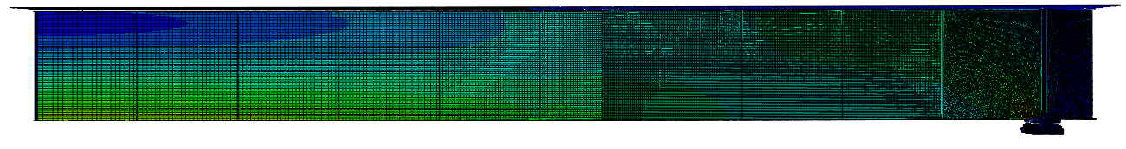
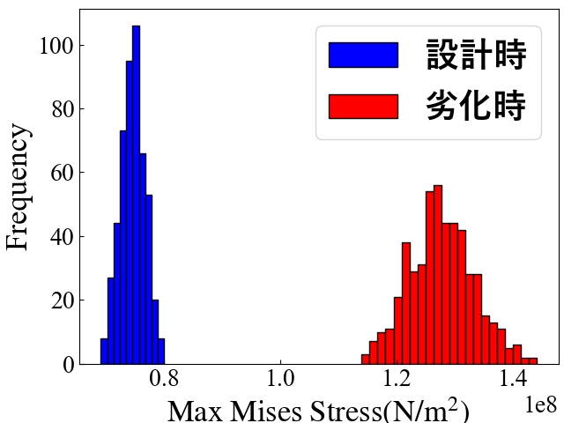
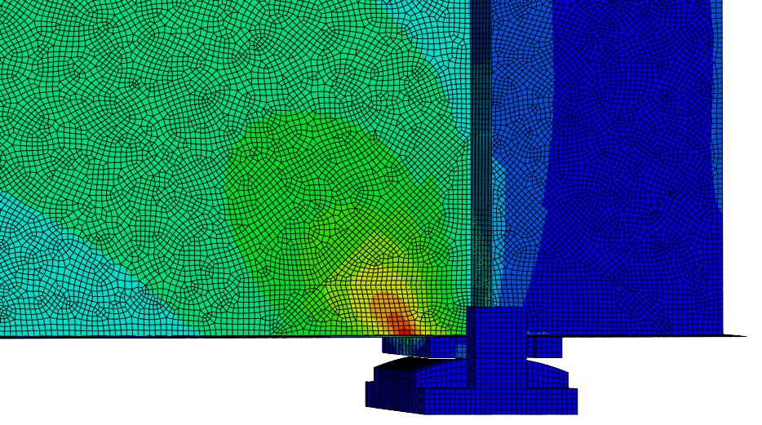
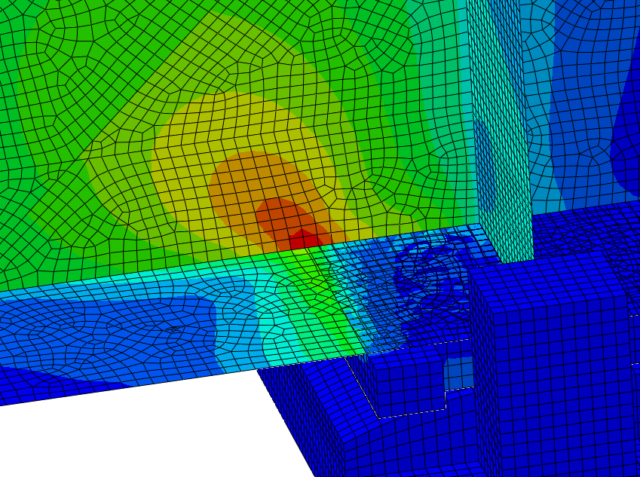
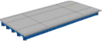
信頼性解析の概要
不確定パラメータ
FE 解析
（設計活荷重を載荷）
最大ミーゼス応力分布
（各500データ ）
設計時：16変数
劣化時：19変数
半桁モデル
Probability
不確定パラメータ
最大応力の出力箇所 （6個のシェル要素の最大値）
信頼性解析の入力と出力
入力
設計時：16変数
劣化時：19変数
FEM 解析
出力
最大ミーゼス応力
Notes:
ここでは、先ほどのモデルを用いた信頼性解析の概要について述べます。
先ほどの不確定パラメータ、設計時に16変数、劣化時に19変数を考慮して、設計活荷重載荷時の有限要素解析を行います。
この際に、半桁モデルの桁端部の応力集中個所の6個のシェル要素の応力最大値を出力としました。
この解析により、次のような応力分布が得られ、設計時に比べて劣化時に応力の値が大きくなることがわかります。
ここで、入力と出力についてまとめると、入力が不確定パラメータ、出力がミーゼス応力となります。
これは、後で出てくるサロゲートモデルでも同様です。

Slide 8
ガウス過程回帰(GPR)
ガウス過程回帰
ARDカーネル関数
ARD：Automatic Relevance Determination
Matern5/2 カーネル
特性長スケール（l_{i}） 出力に対する入力変数ごとの寄与度を表す
l_{i}が小さいほど寄与度が大きくなる
x : 入力ベクトル y : 出力ベクトル k：カーネル関数 K : カーネル行列
ARDカーネル
入力パラメータの
寄与度を推定
カーネル行列
K_{nm} : カーネル行列の要素
Notes:
ここでは、本研究で用いた機械学習手法であるガウス過程回帰について説明します。
ガウス過程回帰では、入力ｘと出力yの関係が次のようなガウス過程に従うｆで表されるとします。
このとき、yは多変量正規分布で表すことができ、次のようなカーネル行列Kで表されます。
このカーネル行列はカーネル関数を用いて表現され、本研究では、ARDが適用されたMatern5/2カーネルを用いました。
ここで、ARDカーネル関数では、赤丸で囲った特性長スケールといったパラメータがあり、これによって入力変数ごとの出力に対する寄与を表します。
本研究では、このパラメータを第二種最尤推定で求めることで、入力パラメータのうちでどのパラメータが出力に対して寄与しているかを推定し、それが工学的な知見と一致することで、サロゲートモデルの解の信頼を得ることに繋がると考えました。

Slide 9

転移学習のデータ
Source Data: 設計時のデータ
最大応力
不確定 パラメータ
y^{S}
x^{S}
転移学習
Target Data: 劣化損傷時のデータ
最大応力
不確定 パラメータ
y^{T}
x^{T}
Notes:
ここでは、転移学習に使うデータについてです。
設計時のデータをSourceデータと呼び、劣化損傷時のデータをTargetデータと呼びます。
どちらも入力であるｘが不確定パラメータで、出力であるyが最大応力となります。
設計時のデータを劣化損傷時の解析に転移学習で利用します。

Slide 10
ガウス過程回帰における転移学習
出力
入力データ
Common 16次元
Source 16次元
Target 19次元
ARDカーネル
各部分の 寄与度を推定
Source
Domain
y^{S}
x^{S}
x^{S}
Target
Domain
y^{T}
x^{T}
x^{T}
Common部分の寄与が大きいほど、 転移学習の効果が大きい
H. Daumé III, Frustratingly Easy Domain Adaptation, ArXiv [Cs.LG]. (2009). http://arxiv.org/abs/0907.1815.
Notes:
ここでは、転移学習の方法についてです。
本研究では既往研究を参考に、データ拡張による転移学習手法を用いました。
入力ｘを横方向に3倍に拡張します。
設計時のデータであるソースドメインのデータの方を、ｘ、ｘ、0となるように、劣化時のデータであるターゲットドメインのデータをｘ、0、ｘとなるように拡張します。
ここで、この拡張された各部分をcommon、source、targetと呼び、common部分はsourceとtarget双方に影響を与える部分ということになり、この部分の寄与度が大きいほど、転移学習の効果が大きいといえます。
この各部の寄与については、先ほどのARDカーネルによって、推定します。

Slide 11
検証方法
評価方法
訓練データから転移学習ガウス過程回帰サロゲートモデル（TL-GPRSM）を構築
TL-GPRSMでテストデータ点における出力を予測
TL-GPRSMの性能を以下の指標等で比較
二乗平均平方根誤差パーセント（RMSPE）
最大応力の分布形状
ARDカーネルの特性長スケールでの寄与度推定
Notes:
ここでは、検証の方法についてです。
評価の方法として、訓練データからTL-GPRSMを構築し、テストデータ点で出力を予測します。
そのテストデータにおける予測を以下の指標で評価します。
二乗平均平方根誤差パーセント、最大応力の分布形状、ARDカーネルの寄与度推定結果です。

Slide 12
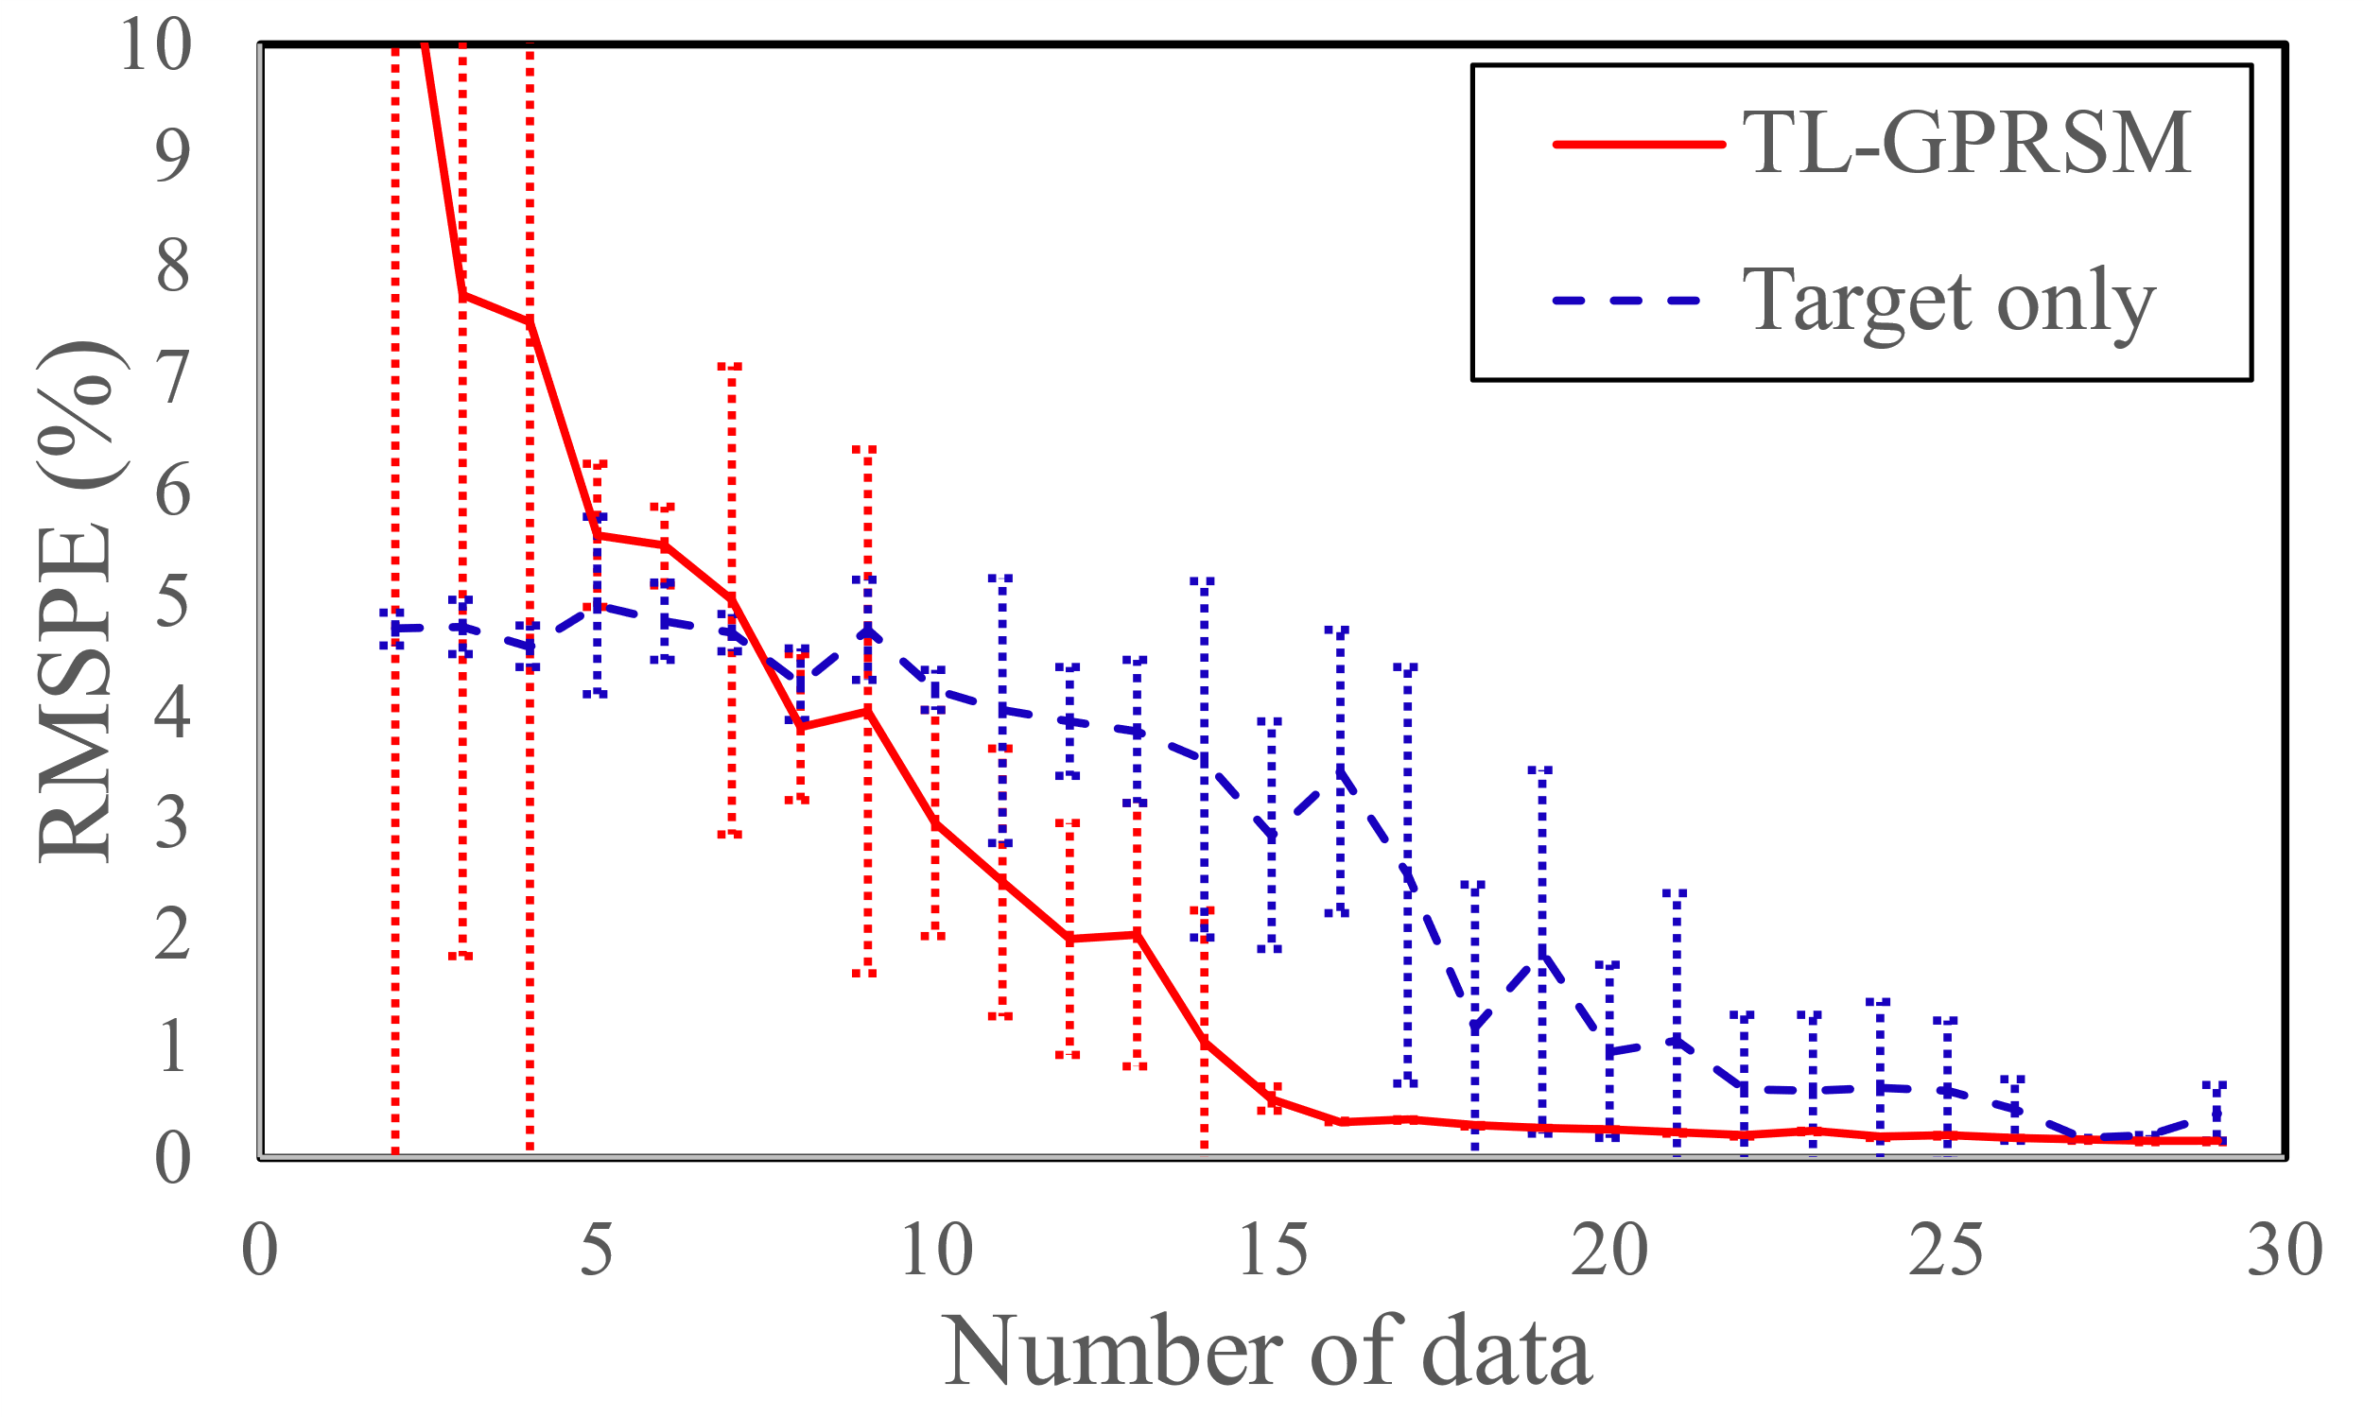
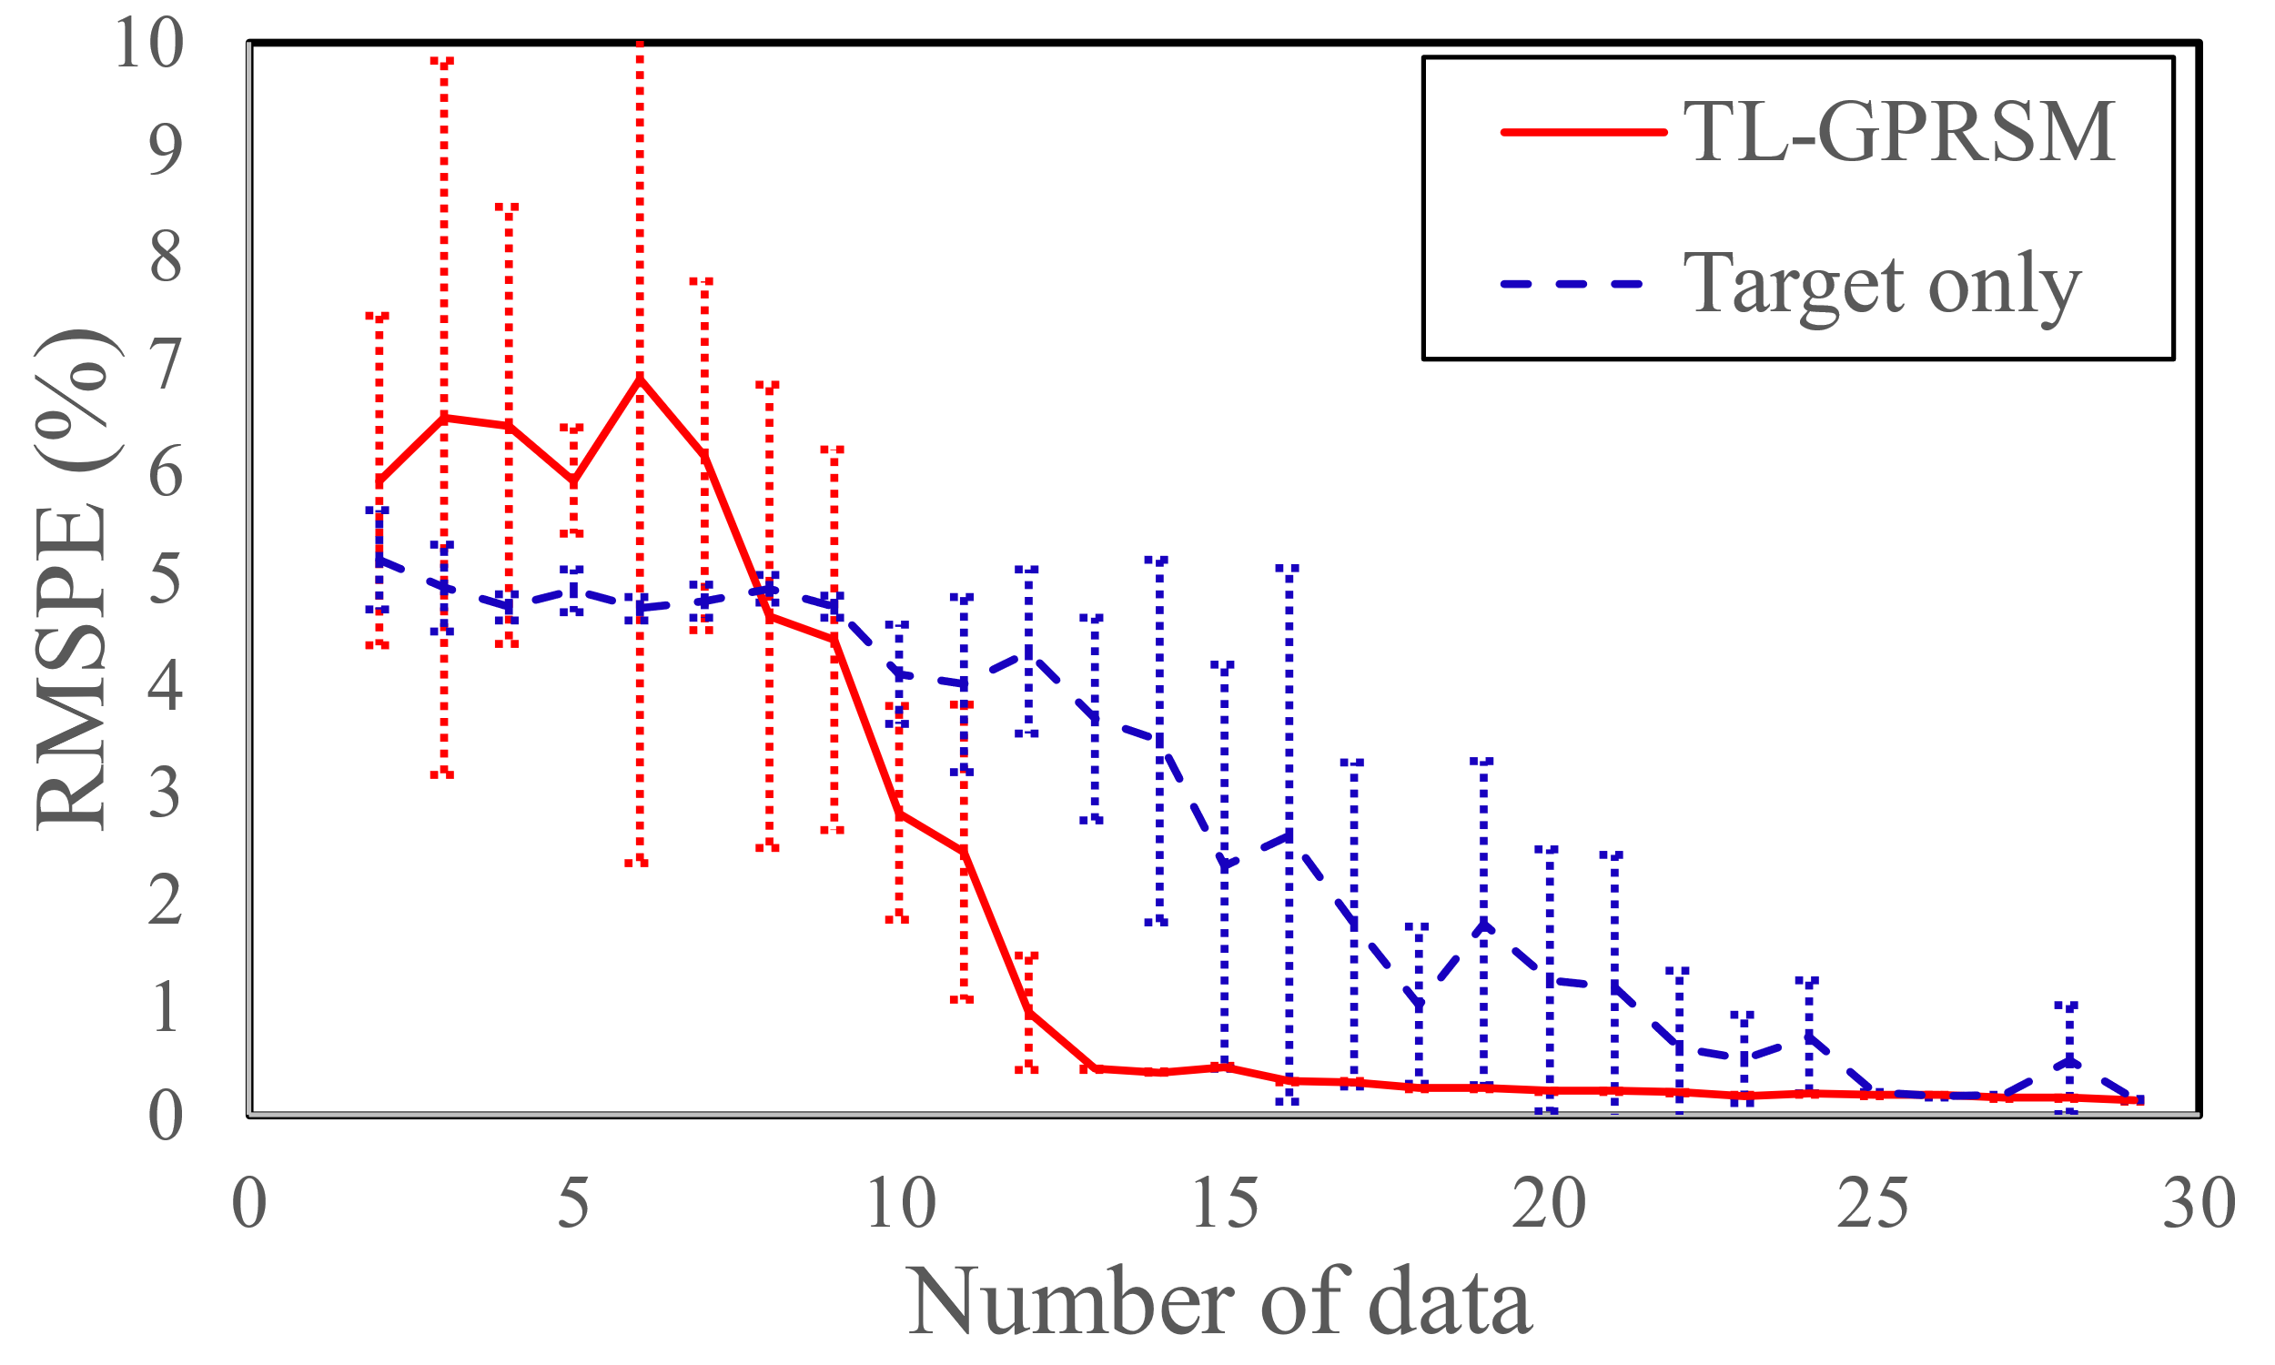
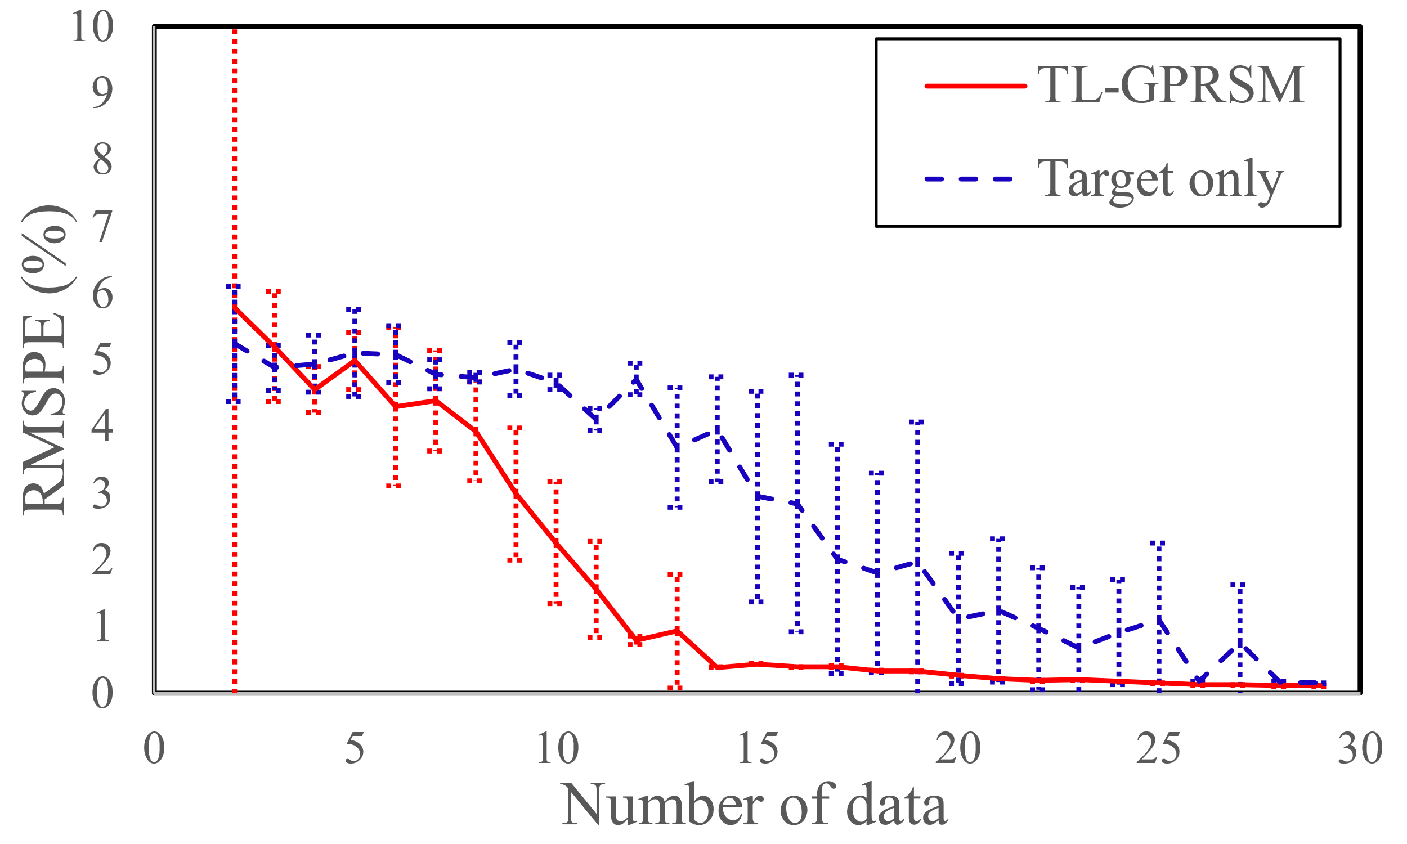
【結果】TL-GPRSMの精度
最大応力の予測（学習10回試行）
ー TL-GPRSM
ー 転移学習なしサロゲートモデル
設計時のデータ数: 10
設計時のデータ数: 30
設計時のデータ数: 100
RMSPE (%)
RMSPE (%)
RMSPE (%)
劣化時のデータ数
劣化時のデータ数
劣化時のデータ数
設計時のデータ数に関わらず、 TL-GPRSMは訓練データ数に対する収束が速く、転移学習なしのサロゲートモデルよりも場合によっては40%程度小さいデータ数で収束する
設計時のデータ数が多いほど、劣化時のデータ数が少ない領域で高精度なTL-GPRSMが構築された
Notes:
ここからは、結果について述べます。
まず、TL-GPRSMの精度についてです。
下のグラフでは、赤線がTL-GPRSMで青線が転移学習なしサロゲートモデルによる予測精度です。
検証では、設計時のデータ数で3パターンの検証を行い、横軸が劣化時のデータ数、縦軸がRMSPEになります。
このグラフを見ると、設計時のデータ数に関わらず、TL-GPRSMは転移学習なしのサロゲートモデルよりも高精度であり、黒線のところを見ると、TL-GPRSMは40%程度少ないデータ数で転移学習なしサロゲートモデルと同程度の精度を得ることができました。
また、設計時のデータ数が大きいほど、劣化時のデータ数が少ない緑の領域で、TL-GPRSMの精度が高くなりました。

Slide 13
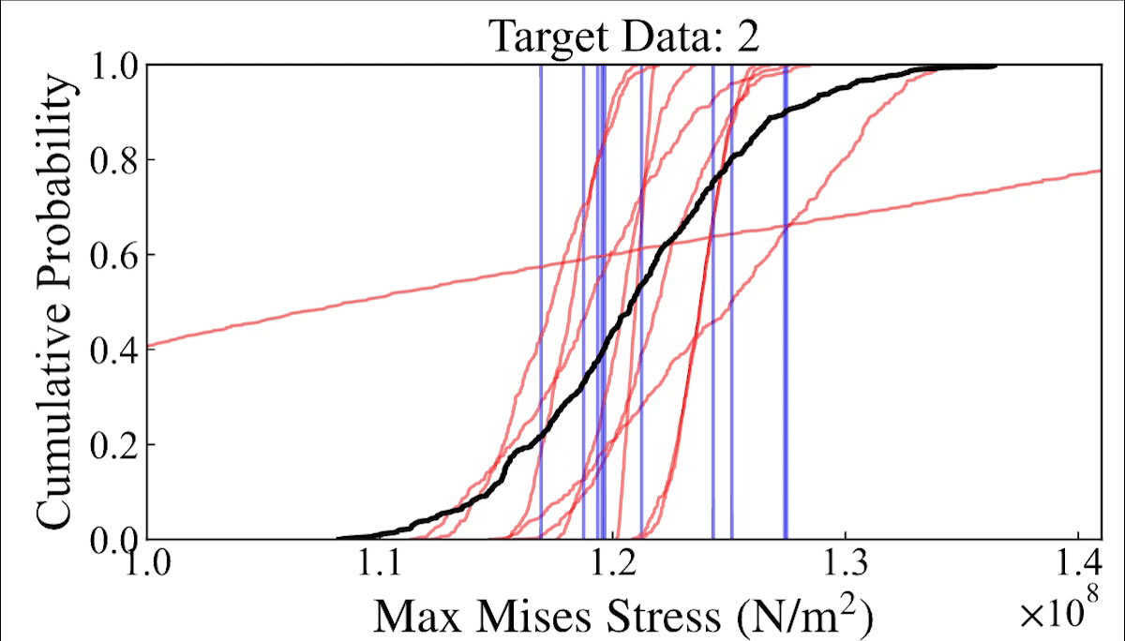
【結果】最大応力の予測分布
最大応力の予測累積分布（学習10回試行）
設計時のデータ数：30
損傷時のデータ数：
ー TL-GPRSM（10回試行）
ー TLなしSM（10回試行）
ー FEモデルによる解析
TL-GPRSMは転移学習なしサロゲートモデルよりも訓練データ数に対する予測分布の収束が速い
同数の訓練データ数で、TL-GPRSMは転移学習なしサロゲートモデルよりもFEモデルによる結果に近い分布形状を予測できた
Notes:
次に、最大応力の予測分布についてです。
こちらでは、設計時のデータ数を30としており、赤線がTL-GPRSM、青線が転移学習なしサロゲートモデル、黒線がFE解析による分布になります。
横軸が最大応力となる累積分布形状を示します。
上に損傷時のデータ数を表示しています。
これをみると、TL-GPRSMは転移学習なしサロゲートモデルに比べて、予測分布の収束が速く、同数のデータ数の際には、FEモデルによる結果一回形状であることが見て取れます。

Slide 14
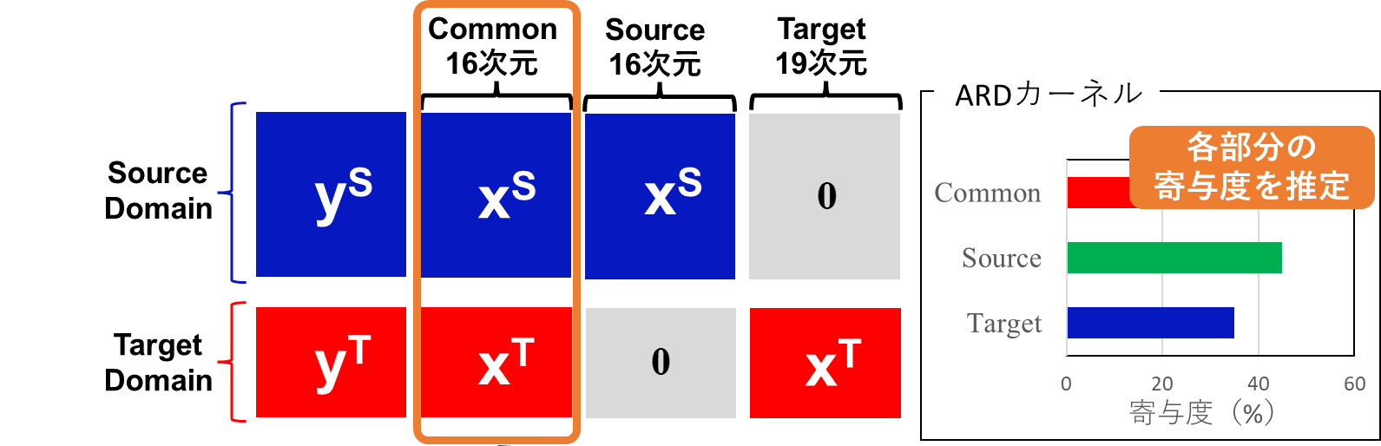
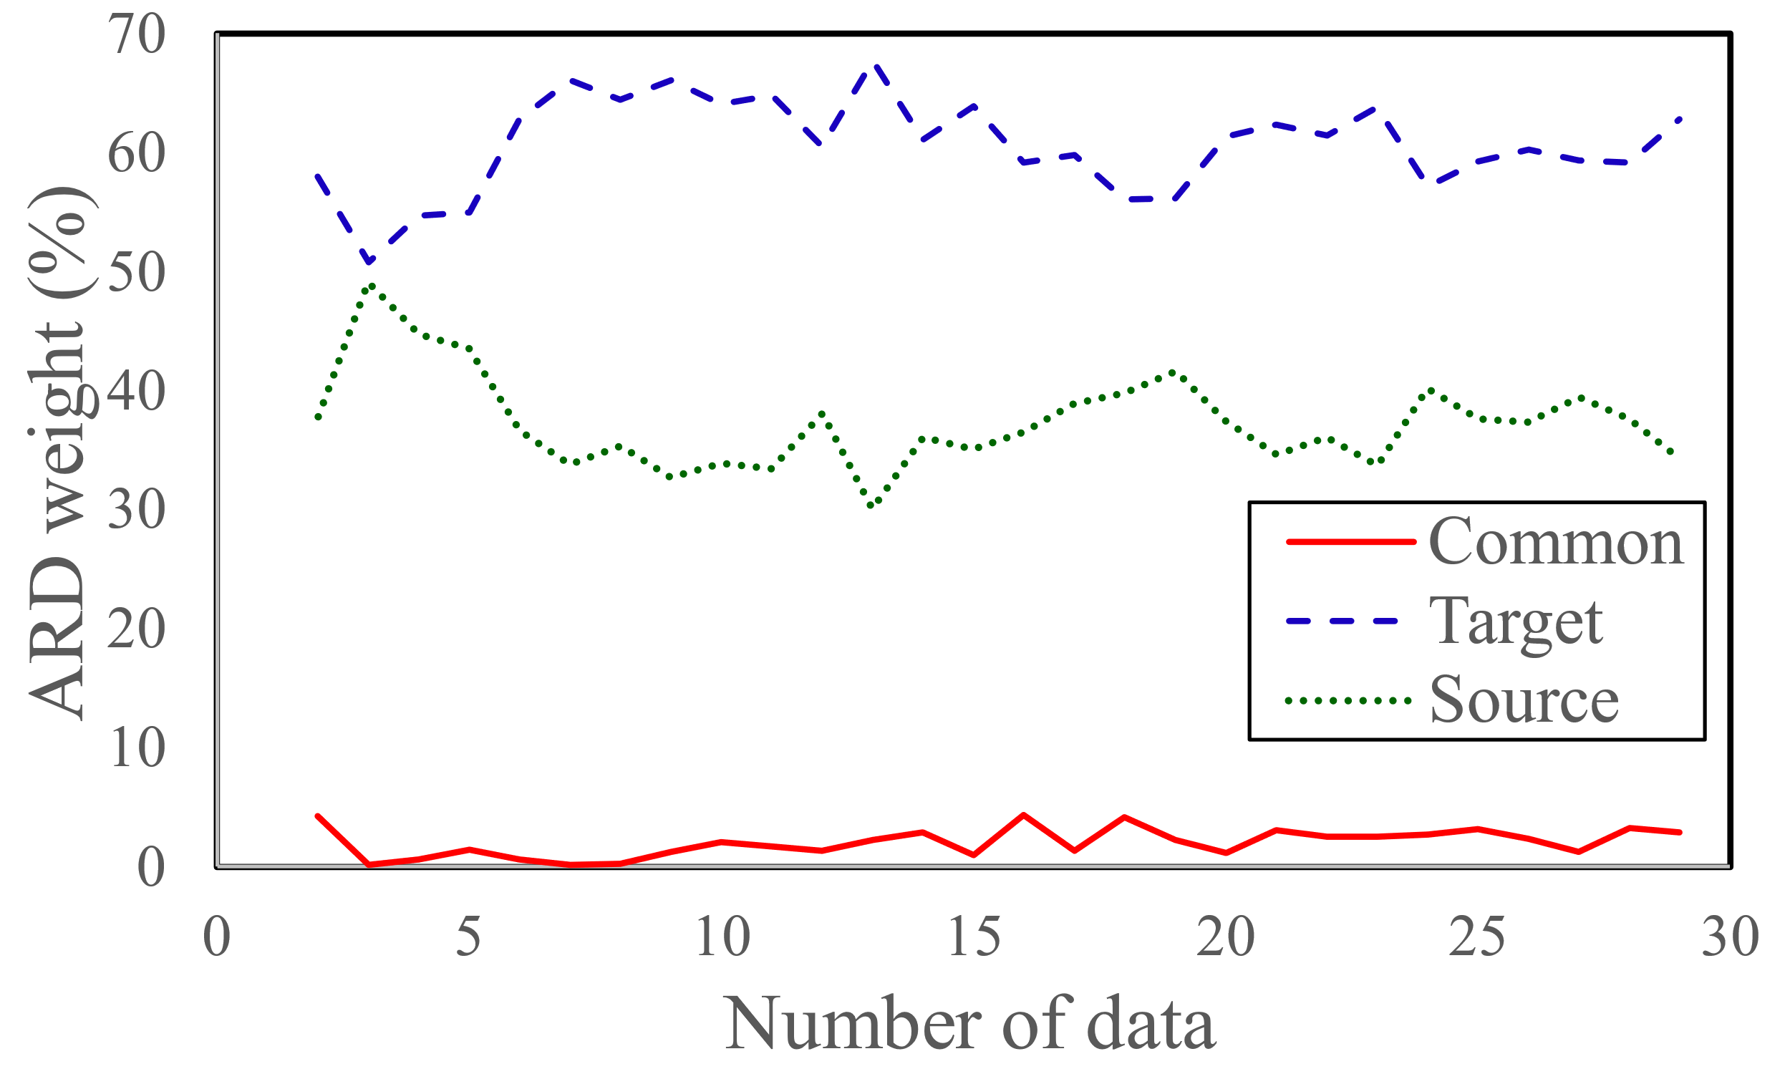
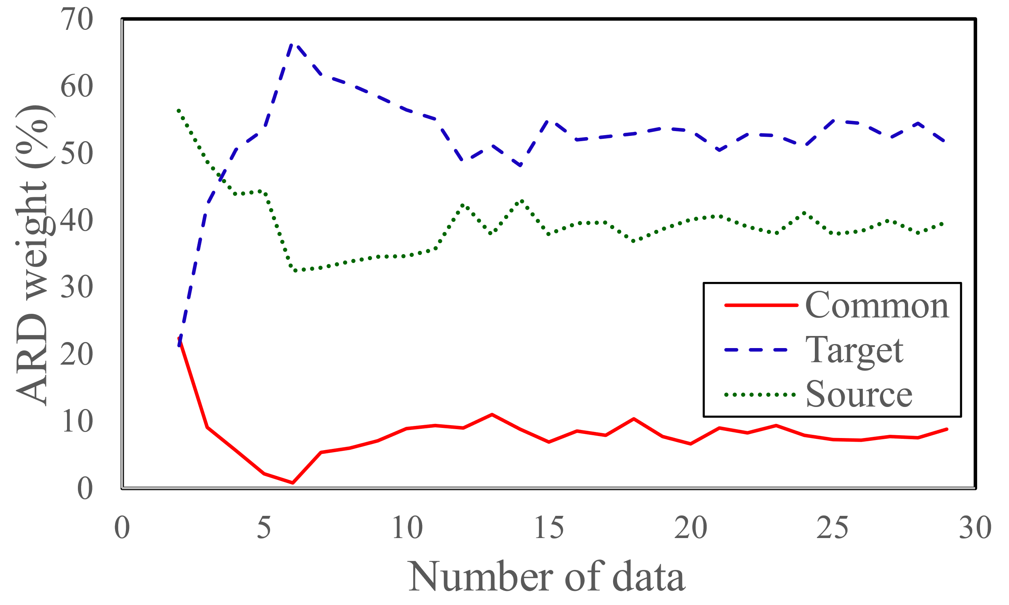
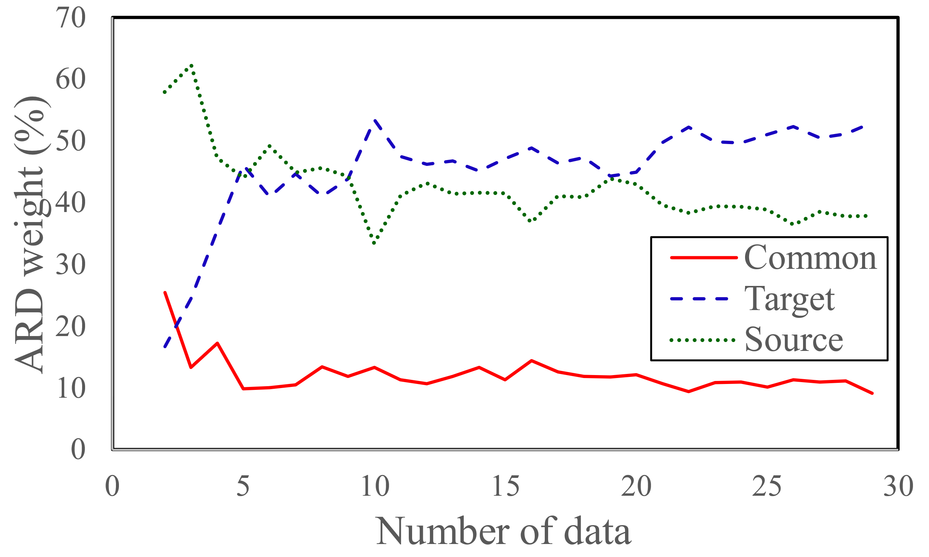
【結果】 ARDによるパラメータの寄与度推定結果
各部ごとの寄与度
ー Common部
ー Target部
ー Source部
Source Data（設計時）: 10
Source Data（設計時）: 30
Source Data（設計時）: 100
ARDによる寄与度（%）
ARDによる寄与度（%）
ARDによる寄与度（%）
Target Data（劣化時）のデータ数
Target Data（劣化時）のデータ数
Target Data（劣化時）のデータ数
Sourceデータ数が多いほどCommon部の寄与度が高くなり、 転移学習の効果が大きいといえた
Sourceデータ数：30のときと、Sourceデータ数：100のときでは、 大体同じ寄与度へと収束していた
Notes:
次にARDによる寄与度推定結果です。
下のグラフの赤線がCommon部、青線がTarget部、緑線がSource部のものであり、先ほどの次元拡張のものと対応しています。
横軸が劣化時のデータ数で、縦軸がARDによる寄与度になります。
これをみると、設計時のデータが多いほど、common部の寄与が大きくなっており、転移学習の効果が大きいといえます。
この結果は、先ほどの精度の結果とも一致していることが確認できます。
また、sourceデータ30のときと、sourceデータ100の時は、大体同じ寄与度へと収束していました。

Slide 15
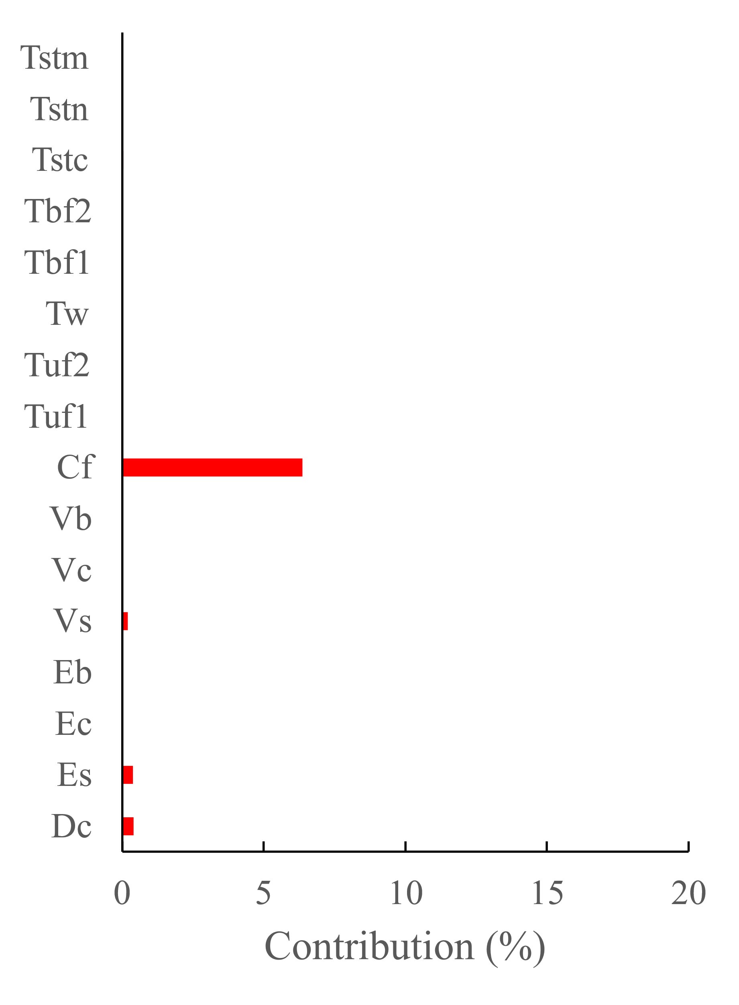
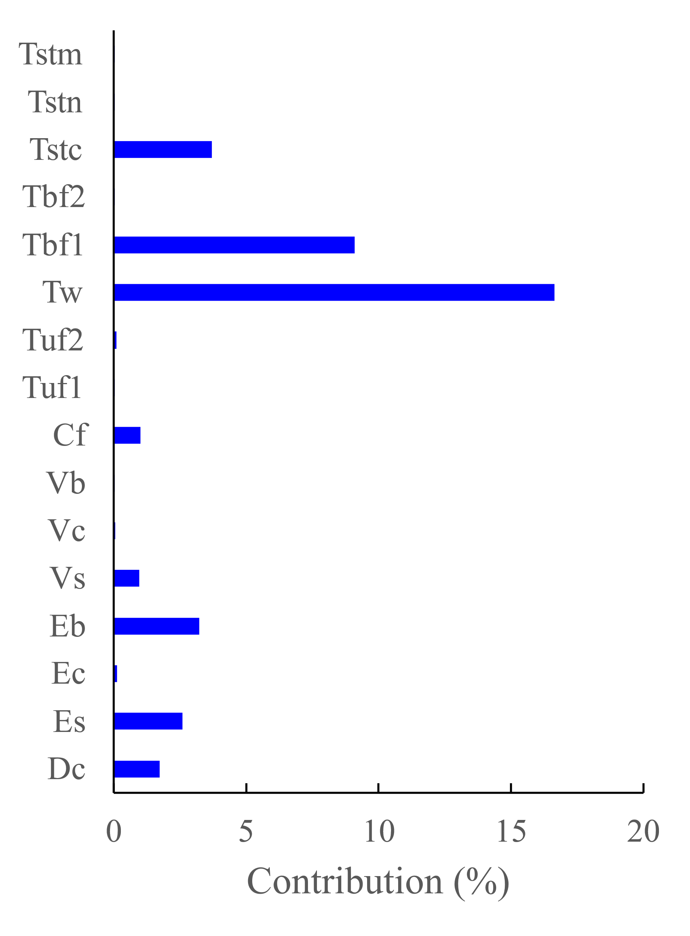
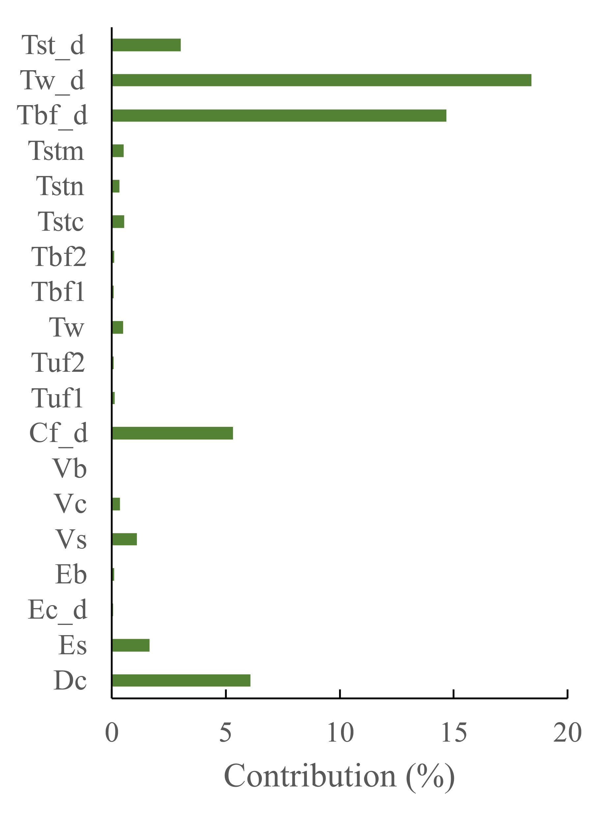
【結果】 ARDによるパラメータの寄与度推定結果
各不確定パラメータの寄与度
設計時のデータ数: 30
劣化時のデータ数: 15
Common部
Source部
Target部
損傷に関わる パラメータの寄与が大きい
支承の摩擦係数の寄与が大きい
ARDで適切に寄与度を推定できている
Notes:
次に、ARDによる各不確定パラメータごとの寄与度推定結果です。
横軸が寄与度で、縦軸がパラメータになります。
Common部においては、支承の摩擦係数の寄与が大きく、このパラメータが設計時と劣化時両方に寄与しているパラメータだったことがわかりました。
また、Target部では、損傷に関わるパラメータの寄与が大きく、工学的な知見と一致していると思われる結果が得られました。
このことから、ARDで適切に寄与疎を推定できたといえます。

Slide 16
まとめ
結論
転移学習ガウス過程回帰代替モデル(TL-GPRSM)を提案し、腐食損傷を受けた鋼板桁橋の活荷重性能評価に適用し、設計時のデータを損傷後の解析に利用した。
Sourceデータ（設計時のデータ）数に関わらず、TL-GPRSMは転移学習なしの サロゲートモデルよりも小さいデータ数で高精度であった。
TL-GPRSMによる最大応力の累積分布の予測値は、同数の劣化時のデータを用いた場合、転移学習を行わないサロゲートモデルよりも数値結果に近かった。
転移学習の効果は、ARDカーネルから計算される共通部分の寄与度から判断することができ、Sourceデータの数が多いほど、転移学習が効果的であると判断された。
ARDにより個々のパラメータの寄与度まで知ることができ、劣化損傷に関連するパラメータの寄与度が高いことがわかった。
展望
カーネル関数の検討により、さらに入出力間の特徴を捉え、計算コストを低減できる可能性がある
アダプティブサンプリングにより、サロゲートモデルの性能に大きな影響を与える点を優先的にサンプリングし、さらに計算コストを低減できる可能性がある

Slide 17
使わない

Slide 18
ガウス過程回帰(GPR)
ガウス過程回帰
ARDカーネル関数
ARD：Automatic Relevance Determination
Matern5/2 カーネル
x : 入力ベクトル y: 出力ベクトル k：カーネル関数 K : カーネル行列
特性長スケール（l_{i}） 出力に対する入力変数ごとの寄与度を表す
l_{i}が小さいほど寄与度が大きくなる
ARDカーネル
解析出力 X
ex)最大応力
カーネル行列
寄与度xx％
パラメータとの 関連性が明確
パラメータ
A
パラメータ
B
…
K_{nm} : カーネル行列の要素
Notes:
ガウス過程回帰では、入力ベクトルxと出力値yの関係が、あるガウス過程から生成された関数fで表されているとします。
このとき、出力ベクトルはガウス分布に従い、カーネル行列を用いて、このように表されます。
カーネル行列は、右に示すようなカーネル関数を用いて表されます。
ここで、ARDカーネル関数では、赤丸で囲った特性長スケールといったパラメータがあり、
このパラメータが出力に対する入力変数ごとの寄与度を表します。
また、特性長スケールが小さいほど出力に対する寄与が大きくなることがカーネル関数を見るとわかります。
特性長スケールなどのハイパーパラメータは、尤度関数を最大化するように決めます。
本研究では、尤度の最大化に、L-BFGS法を用いました。

Slide 19

転移学習
Source Data: 設計時のデータ
最大応力
不確定 パラメータ
y^{S}
x^{S}
転移学習
Target Data: 劣化損傷時のデータ
最大応力
不確定 パラメータ
y^{T}
x^{T}
Notes:
転移学習では、既存のデータであるソースデータと、対象とする解析のデータであるターゲットデータがあります。
一般に、ソースデータはデータ数が大きく、ターゲットデータはデータ数が小さいです。
このソースデータを活用することで、ターゲットデータ数が小さくても性能の良いモデルを構築することができます。

Slide 20
ガウス過程回帰における転移学習
出力
入力データ
Common 16次元
Source 16次元
Target 19次元
ARDカーネル
Source
Domain
y^{S}
x^{S}
x^{S}
解析出力 X ex)最大応力
寄与度xx％
Target
Domain
y^{T}
x^{T}
x^{T}
パラメータ
A
パラメータ
B
…
Common部分の寄与が大きいほど、 転移学習の効果が大きい
H. Daumé III, Frustratingly Easy Domain Adaptation, ArXiv [Cs.LG]. (2009). http://arxiv.org/abs/0907.1815.
Notes:
本研究では、転移学習手法として、Daumeによって提案された手法を用いました。
本手法では、ソースデータとターゲットデータの入力であるxの次元を3倍に拡張します。
ソースデータを、x,x,0となるように、ターゲットデータをx,0,xとなるように拡張します。
ここで、この拡張したものを、common、ソース、ターゲットと呼び、common部分の寄与が大きいほど転移学習の効果が大きいということになります。

Slide 21
検証方法
評価方法
訓練データから転移学習ガウス過程回帰 サロゲートモデル（TL-GPRSM）を構築
TL-GPRSMでテストデータ点における出力を予測
TL-GPRSMの性能を以下の指標等で比較
二乗平均平方根誤差パーセント（RMSPE）
最大応力の分布形状
ARDカーネルの特性長スケールでの寄与度推定
Notes:
検証方法は記載のようになり、RMSPEや最大応力の分布形状などから評価を行います。

Slide 22
TL-GPRSMの精度
最大応力の予測（学習10回試行）
Source Data: 10
Source Data: 30
Source Data: 100
Sourceデータ数に関わらず、TL-GPRSMは転移学習なしの代替モデルよりも精度が高い
TL-GPRSMは訓練データ数に対する収束が速く、 転移学習なしの代替モデルよりも場合によっては 40%程度小さいデータ数で収束する
Notes:
ここでは、TL-GPRSMの精度についてみます。
上に示すのがソースデータ数で、グラフの横軸がターゲットデータ数であり、縦軸がRMSPEです。
また、赤線がTL-GPRSMであり、青線が転移学習を使用しないものになります。
グラフを見ると、どのソースデータ数の場合にも、TL-GPRSMの方が精度が良いことがわかります。
場合によっては、40%程度早く収束することがわかりました。
また、ソースデータ数が大きい時の方が、TL-GPRSMのターゲットデータ数が少ない時の精度が良いことがわかりました。

Slide 23
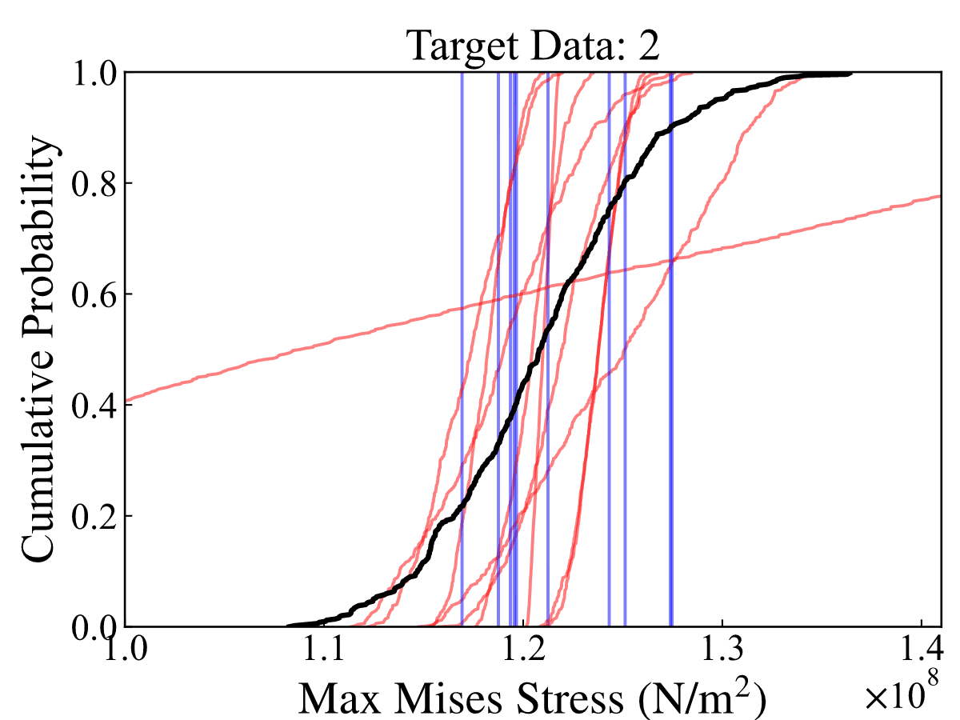
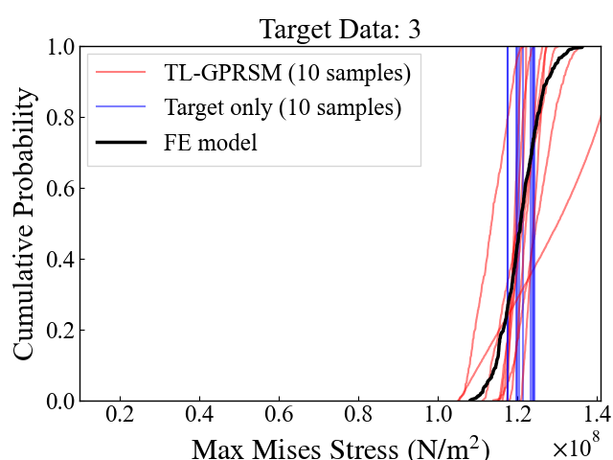
最大応力の予測分布
最大応力分布の予測（学習10回試行）
TL-GPRSMは、転移学習なし代替モデルよりもtargetデータ数が少ない段階で収束している。
TL-GPRSMの予測分布は、同数のtargetデータ数の時に、転移学習なし代替モデルよりも、数値解析結果に近い分布形状となっている。
TL-GPRSMは低計算コストで予測分布を得ることが可能
Notes:
次に予測分布についてです。
こちらも、赤線がTL-GPRSMで、青線が転移学習なしのものになります。
グラフを見ると、TL-GPRSMによる予測分布は転移学習なによる予測分布よりもターゲットデータ数が少ない段階で収束していることが確認できます。
同数のターゲットデータ数の時の予測分布を見ると、TL-GPRSMの方が数値解析結果に近い形状となりました。

Slide 24
ARDによるパラメータの寄与度推定結果
各部ごとの寄与度（学習10回試行）
Source Data: 10
Source Data: 30
Source Data: 100
Sourceデータ数が大きいほど、Common部分の寄与度が大きくなり、転移学習の効果が大きいといえ、RMSPEの結果と一致。
Sourceデータ数が30と100では、収束値が同じくらいであった。
Notes:
次にARDによるパラメータの寄与度推定についてです。
上にソースデータ数を示しており、赤線がコモン部、青線がターゲット部、緑線がソース部の寄与度の推移になります。
これを見ると、ソースデータ数が大きいと、コモン部分の寄与が大きくなり、転移学習の効果が大きかったということになります。
これは、前のスライドで見せたRMSPEの結果と一致していることがわかります。

Slide 25
ARDによるパラメータの寄与度推定結果
各パラメータの寄与度
Source Data: 30, Target Data: 15
Common
Source
Target
損傷パラメータの寄与が大きい
支承の摩擦係数の寄与が大きい
ARDで適切に寄与度を推定できている
Notes:
また、下に、ソースデータ数30、ターゲットデータ数が15のときの、各パラメータごとの寄与度を示しており、
コモン部では、線支承の摩擦係数の寄与度が大きいことがわかり、ターゲット部では、

Slide 26
まとめ
結論
転移学習ガウス過程回帰代替モデル(TL-GPRSM)を提案し、腐食損傷を受けた鋼板桁橋の活荷重性能評価に適用した。
損傷前（設計時）の状態での解析データを損傷後の解析に転移学習により活用した。
Sourceデータ数に関わらず、TL-GPRSMは転移学習なしの代替モデルよりも精度が高かった。
TL-GPRSMによる最大応力の累積分布の予測値は、同数のターゲットデータを用いた場合、転移学習を行わない代理モデルよりも不確かさが小さく、数値結果に近い形状を有していた。
転移学習の効果は、ARDカーネルから計算される共通部分の寄与度から判断することができた。また、Sourceデータの数が多いほど、転移学習が効果的であると判断された。さらに、ARDにより個々のパラメータの寄与度まで知ることができ、劣化損傷に関連するパラメータの寄与度が高いことがわかった。
展望
カーネル関数の検討により、さらに計算コストを低減できる可能性がある
入力点のサンプリング手法の検討、さらに計算コストを低減できる可能性がある

Slide 27
目的
橋梁の設計時
実験計画法 サンプリング
橋梁の 解析モデル
解析データ
GPRによる 代替モデル
出力応答分布
ex)
最大応力
ex)
最大応力
危険
剛性
Probability
剛性
質量
質量
剛性
質量
ex)最大応力
転移学習により 設計時のデータを活用
既存橋梁の評価時
実験計画法 サンプリング
橋梁の 解析モデル
解析データ
GPRによる 代替モデル
出力応答分布
ex)
最大応力
ex)
最大応力
危険
剛性
Probability
剛性
質量
剛性
質量
質量
ex)最大応力
転移学習を用いたARDカーネルによるガウス過程回帰(GPR)を使ったサロゲートモデルを信頼性解析に適用し、計算負荷が小さく説明性のあるモデルを構築することでサロゲートモデルの有効性を示す

Slide 28
目的
橋梁の設計時
実験計画法 サンプリング
橋梁の 解析モデル
解析データ
GPR
GPRによる 代替モデル
出力応答分布
ex)
最大応力
ex)
最大応力
危険
剛性
Probability
剛性
質量
剛性
質量
質量
ex)最大応力
転移学習により 設計時のデータを活用
既存橋梁の評価時
実験計画法 サンプリング
橋梁の 解析モデル
解析データ
GPRによる 代替モデル
出力応答分布
GPR
ex)
最大応力
ex)
最大応力
危険
剛性
小数
Probability
剛性
質量
剛性
質量
質量
ex)最大応力
転移学習を用いたARDカーネルによるガウス過程回帰(GPR)を使ったサロゲートモデルを信頼性解析に適用し、計算負荷が小さく説明性のあるモデルを構築することでサロゲートモデルの有効性を示す

Slide 29
背景
対象構造物
一般的な信頼性解析
ex) 橋梁
モンテカルロ サンプリング
橋梁の 解析モデル
出力応答分布
災害リスク評価
・維持管理の策定
・防災減災
・災害後の復旧
危険
数千点
Probability
剛性
質量
ex)最大応力
サロゲートモデルを用いた信頼性解析
不確定性の
考慮が必要
実験計画法 サンプリング
橋梁の 解析モデル
解析データ
機械学習による 代替モデル
出力応答分布
数十点
ex)
最大応力
ex)
最大応力
危険
Probability
剛性
Probability
質量
剛性
質量
ex)橋脚質量
ex)最大応力
➡︎サロゲートモデルにより計算コストが低減
課題点
構築されたサロゲートモデルは
対象の解析にのみで有効

Slide 30
信頼性解析の概要
不確定パラメータ
FEM 解析
（設計活荷重を載荷）
最大ミーゼス応力分布
（各500データ ）
設計時：16変数
劣化時：19変数
Probability
不確定パラメータ
最大応力の出力箇所 （6個のシェル要素の最大値）
信頼性解析の入力と出力
入力
設計時：16変数
劣化時：19変数
FEM 解析
出力
最大ミーゼス応力

Slide 31

背景
対象構造物
一般的な信頼性解析
モンテカルロ サンプリング
橋梁の 解析モデル
出力応答分布
災害リスク評価
・維持管理の策定
・防災減災
・災害後の復旧
ex) 橋梁
危険
剛性
数千点
Probability
質量
ex)最大応力
サロゲートモデルを用いた信頼性解析
不確定性の考慮が必要
ex)
橋脚質量
支承の剛性
鋼板の板厚
etc.
実験計画法 サンプリング
橋梁の 解析モデル
解析データ
機械学習による 代替モデル
出力応答分布
Probability
ex)
最大応力
ex)
最大応力
危険
剛性
数十点
Probability
ex)橋脚質量
剛性
質量
剛性
質量
質量
ex)最大応力
サロゲートモデルを用いることで、計算コストを低減
構築されたサロゲートモデルは対象の解析にのみ有効

Slide 32
背景
対象構造物
一般的な信頼性解析
モンテカルロ サンプリング
橋梁の 解析モデル
出力応答分布
災害リスク評価
・維持管理の策定
・防災減災
・災害後の復旧
ex) 橋梁
危険
剛性
数千点
Probability
質量
ex)最大応力
サロゲートモデルを用いた信頼性解析
不確定性の考慮が必要
ex)
橋脚質量
支承の剛性
鋼板の板厚
etc.
実験計画法 サンプリング
橋梁の 解析モデル
解析データ
機械学習による 代替モデル
出力応答分布
Probability
ex)
最大応力
ex)
最大応力
危険
剛性
数十点
Probability
ex)橋脚質量
剛性
質量
剛性
質量
質量
ex)最大応力
サロゲートモデルを用いることで、計算コストを低減
構築されたサロゲートモデルは対象の解析にのみ有効

